Slide 1



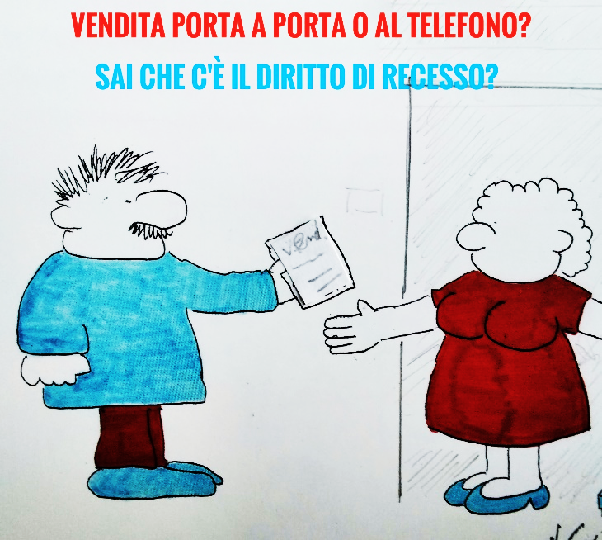
I DIRITTI DEI CONSUMATORI
Intervengono:
ARMANDO GOLLINUCCI
Presidente Unione Nazionale Consumatori Lombardia
SIMONA PIGINI
Avvocato
DIEGO LONGANO
Avvocato
Venerdì 31 maggio ore 15,30
presso La Porta del Cuore via Appennini, 147/A Milano
SEGUIRA’ RINFRESCO
Realizzato nell’ambito del Programma generale di intervento della Regione Lombardia con l’utilizzo
dei fondi del Ministero delle Imprese e del Made in Italy ai sensi del D.M. 6 maggio 2022

